Slide 1
Nouvelle version OASIS-OKAPI

Slide 2
Démarche de surveillance
Possibilité de mettre en place un double système de surveillance

Slide 3
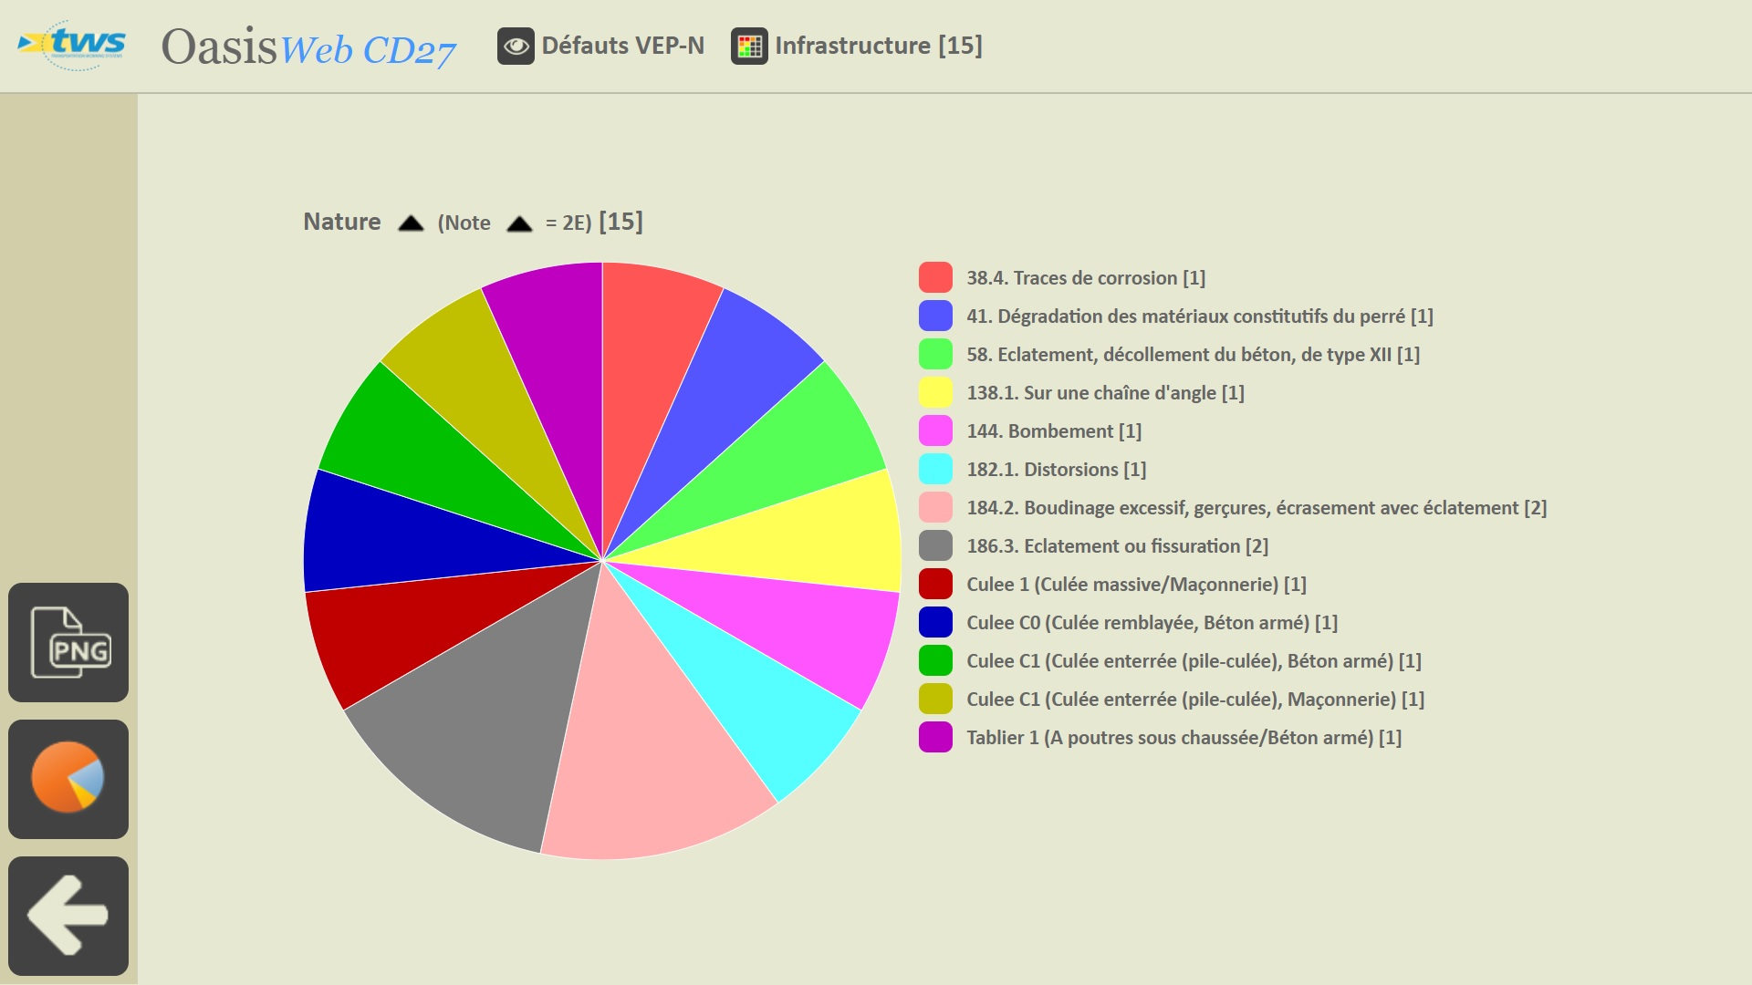
Objets – Evaluation Périodique

Slide 4
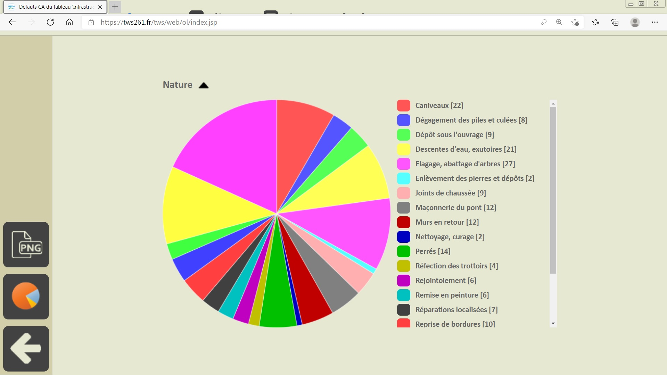
Objets du Contrôle Annuel
Evaluation triennales: IQOA, VAQOA2

Slide 5
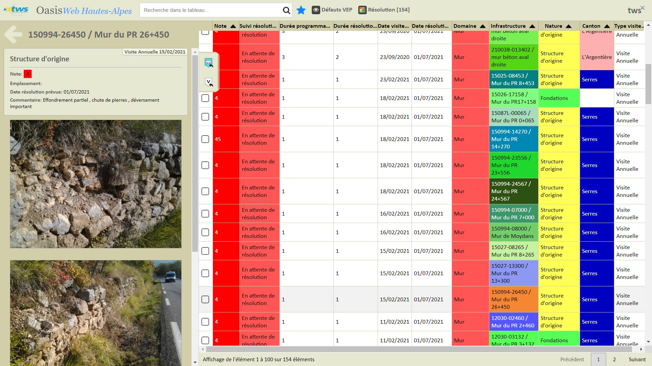
Tableau de résolution des défauts

Slide 6
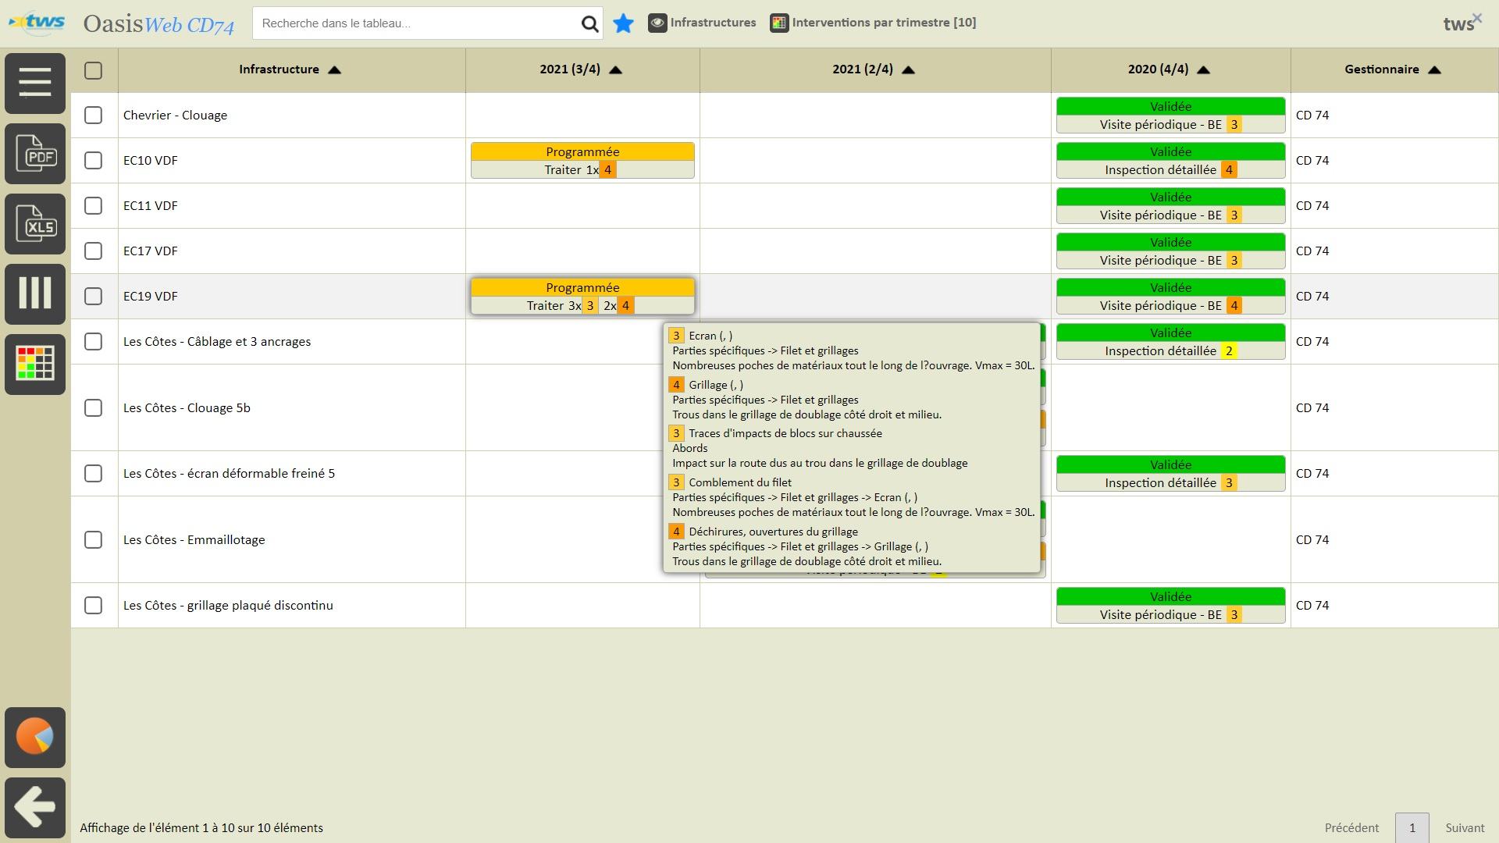
Planification des actions

Slide 7
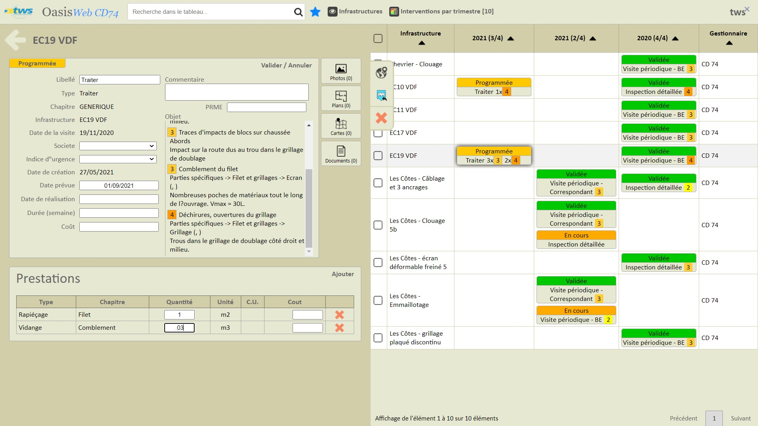
Quantification des actions

Slide 8
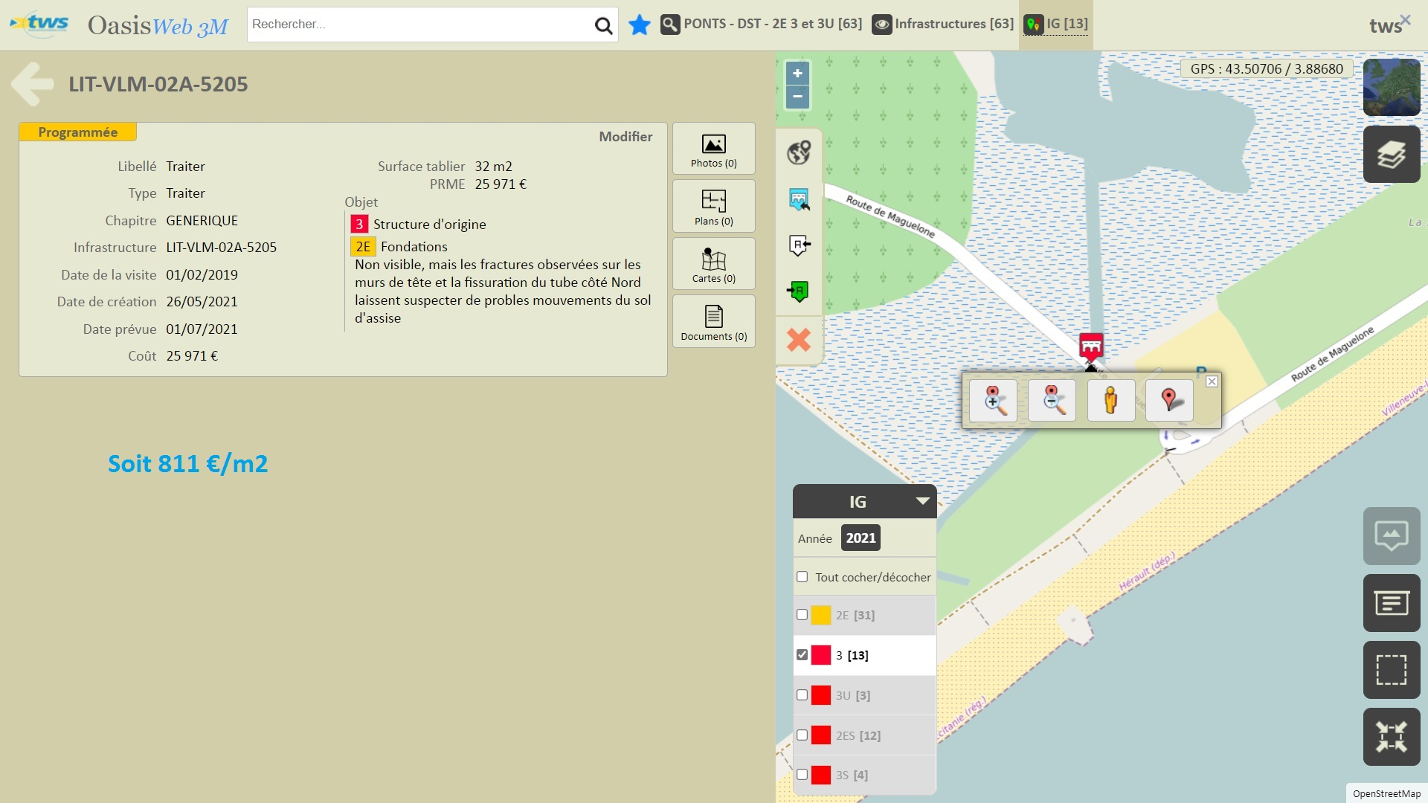
Evaluation du prix de remise en état

Slide 9
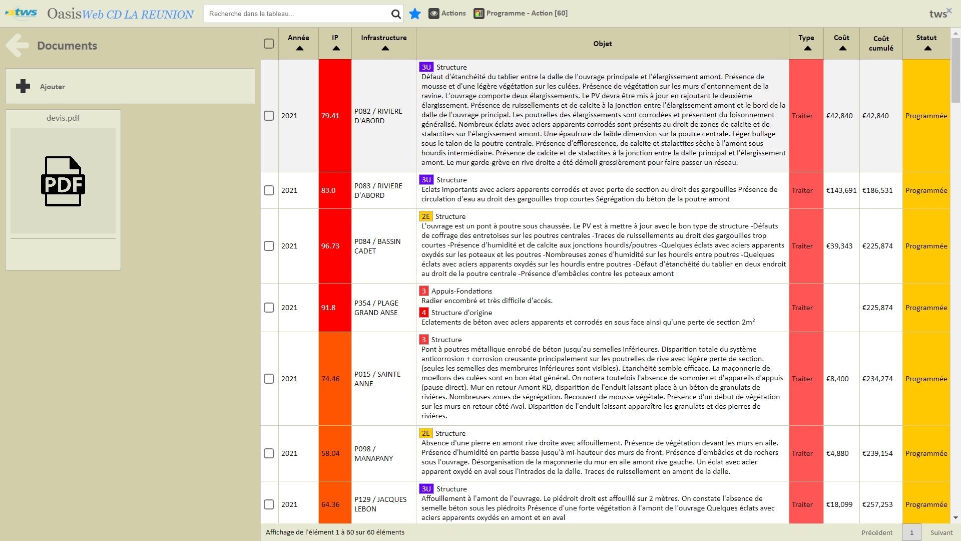
Actions: photos, plans, docs

Slide 10
OKAPI
Mise à jour continue du logiciel
Nouveaux modèles pour le recensement
Cartographie
Smartphone
Disponible sur le PlayStore Google

Slide 11
Serveur OASIS-OKAPI
OASIS 7.9 sur WILDFLY
Procédure de mise à jour simple
Robustesse
Disponible en mode SAAS

